Slide 1
Fundamentos do TypeScript
Pablo Henrique
Desenvolvedor Full Stack na Fleye Educador e Sócio fundador do Catapulta
@pablohdev

Slide 2
Objetivo Geral
Aprender sobre o que é o TypeScript e e porque usar em nosso projeto

Slide 3
Pré-requisitos
Editor de código (Visual Studio Code)

Slide 4
Percurso
Etapa 1
O que é o TypeScript
Etapa 2
O porque usar TypeScript
Etapa 3
Conceitos básicos sobre TS

Slide 5

Etapa 1
O que é o TypeScript

Slide 6
O que é o TypeScript
TypeScript é um superset de JavaScript, ou seja, um conjunto de ferramentas e formas mais eficientes de escrever código JavaScript, adicionando recursos que não estão presentes de maneira nativa na linguagem.

Slide 7
O que é o TypeScript
O TypeScript começou a ser desenvolvido pela Microsoft em 2012, com o objetivo de adicionar recursos e ferramentas que não estão presentes nativamente na linguagem (ou que seriam muito mais complexos de serem implementados), como tipagem estática (ou seja, os tipos das variáveis são definidos explicitamente no código) e orientação a objetos.

Slide 8
Percurso
Etapa 1
O que é o TypeScript
Etapa 2
O porque usar TypeScript
Etapa 3
Conceitos básicos sobre TS

Slide 9
Etapa 2
O porque usar TypeScript

Slide 10
O porque usar TypeScript
O TypeScript nos traz diversos beneficios, mas podemos destacar o potencial de detecção de erros durante o desenvolvimento de projetos e a possibilidade de incluir a inteligência da IDE que está sendo usada. Isso reflete num ambiente muito mais ágil e seguro enquanto o código está sendo digitado pelo usuário.

Slide 11
O porque usar TypeScript
E além de ser uma linguagem fortemente tipada, trazendo varios conceitos de orientação a objetos como: classes, heranças, emcapsulamento, interfaces...

Slide 12
Percurso
Etapa 1
O que é o TypeScript
Etapa 2
O porque usar TypeScript
Etapa 3
Conceitos básicos sobre TS

Slide 13
Etapa 2
Conceitos básicos sobre TS

Slide 14
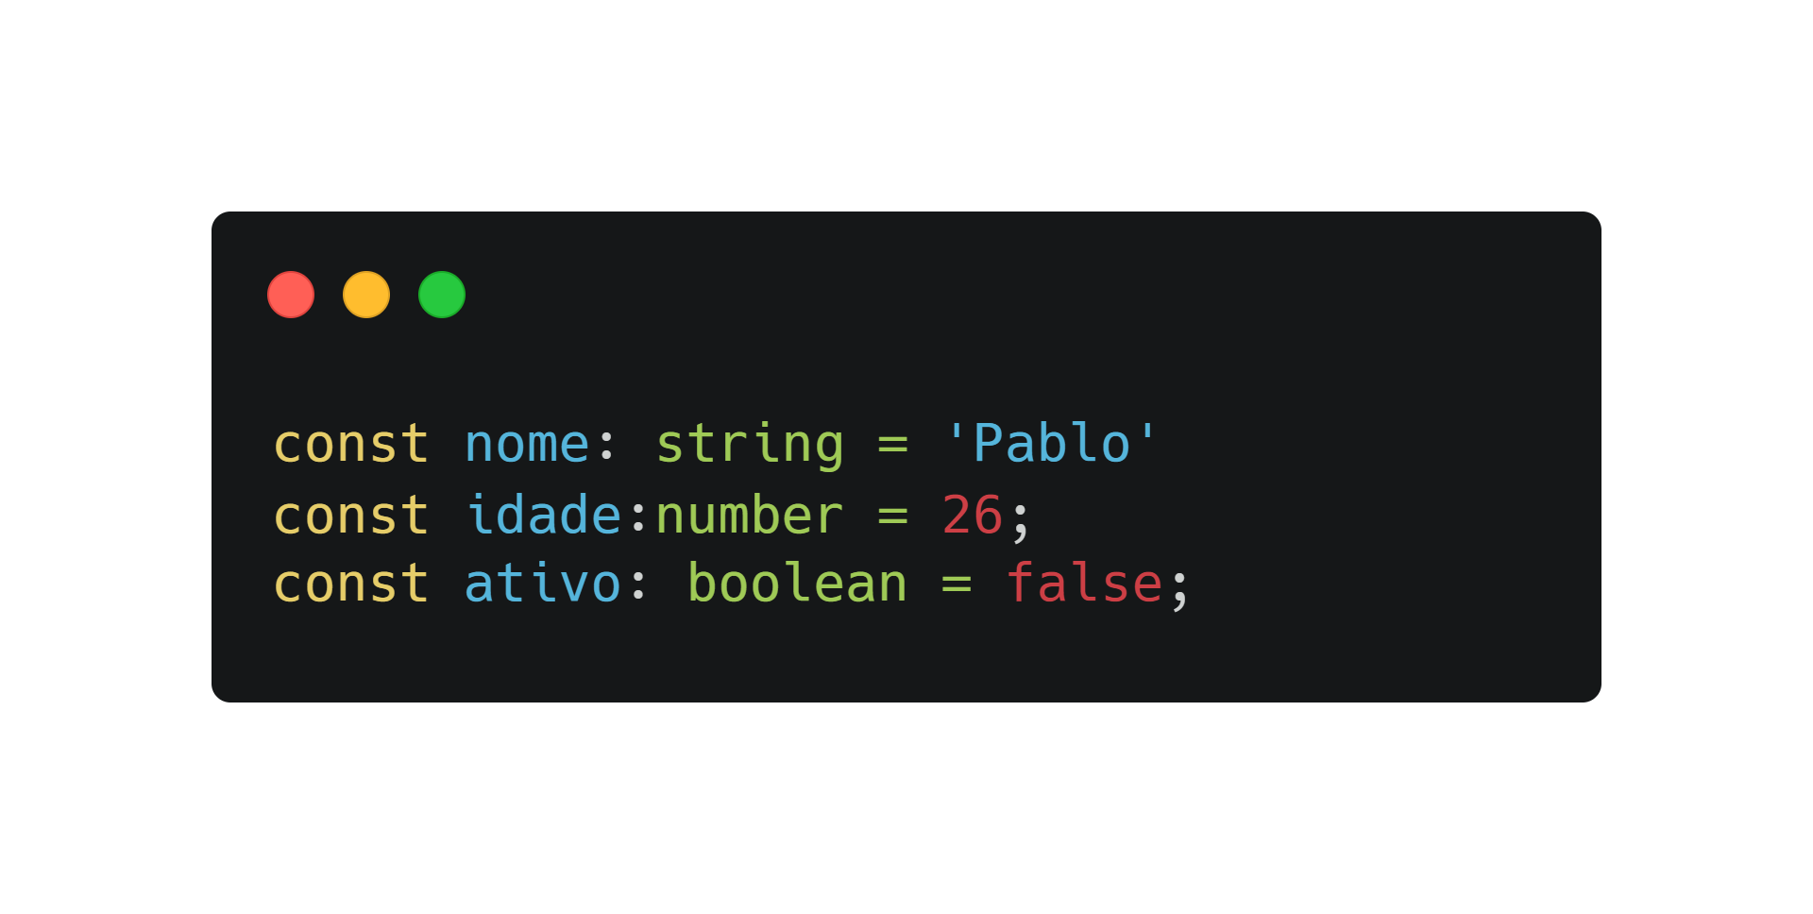
Tipagem estática

Slide 15
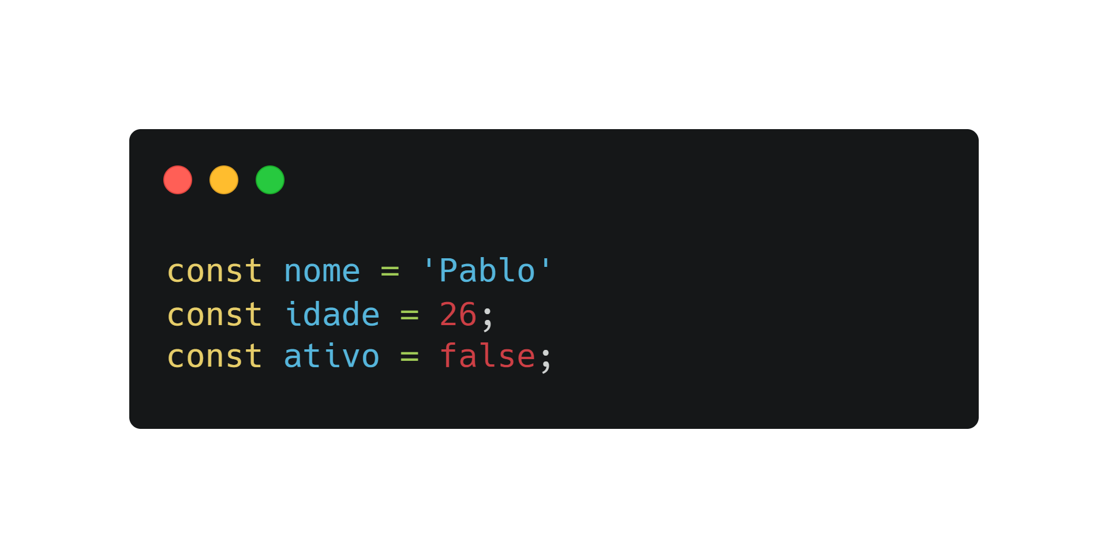
Inferência de tipos

Slide 16
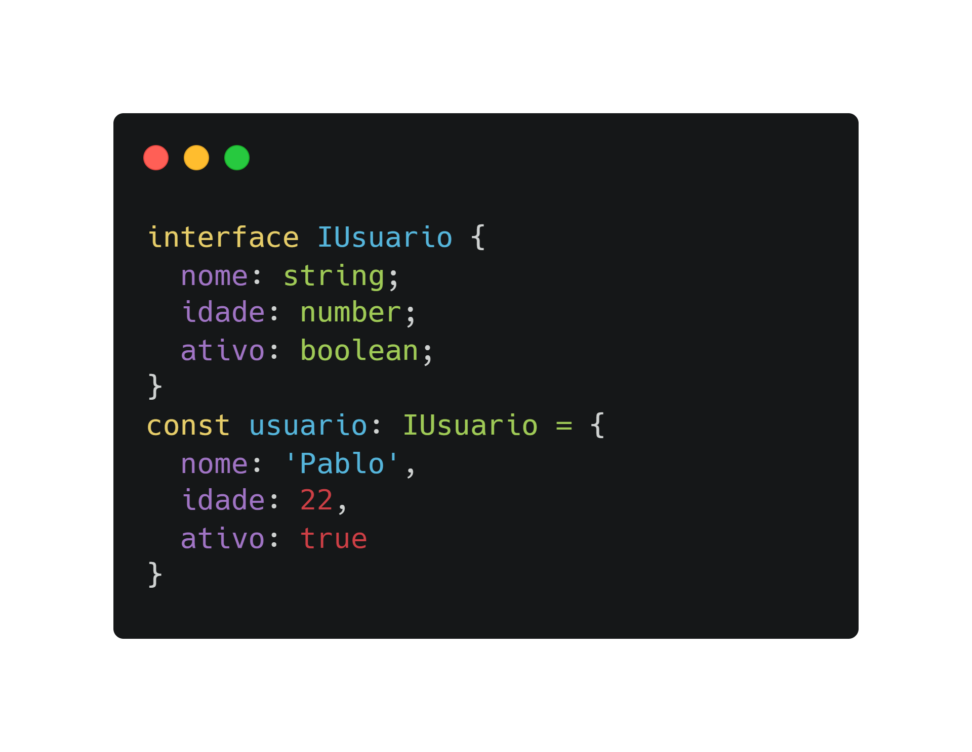
Interfaces

Slide 17
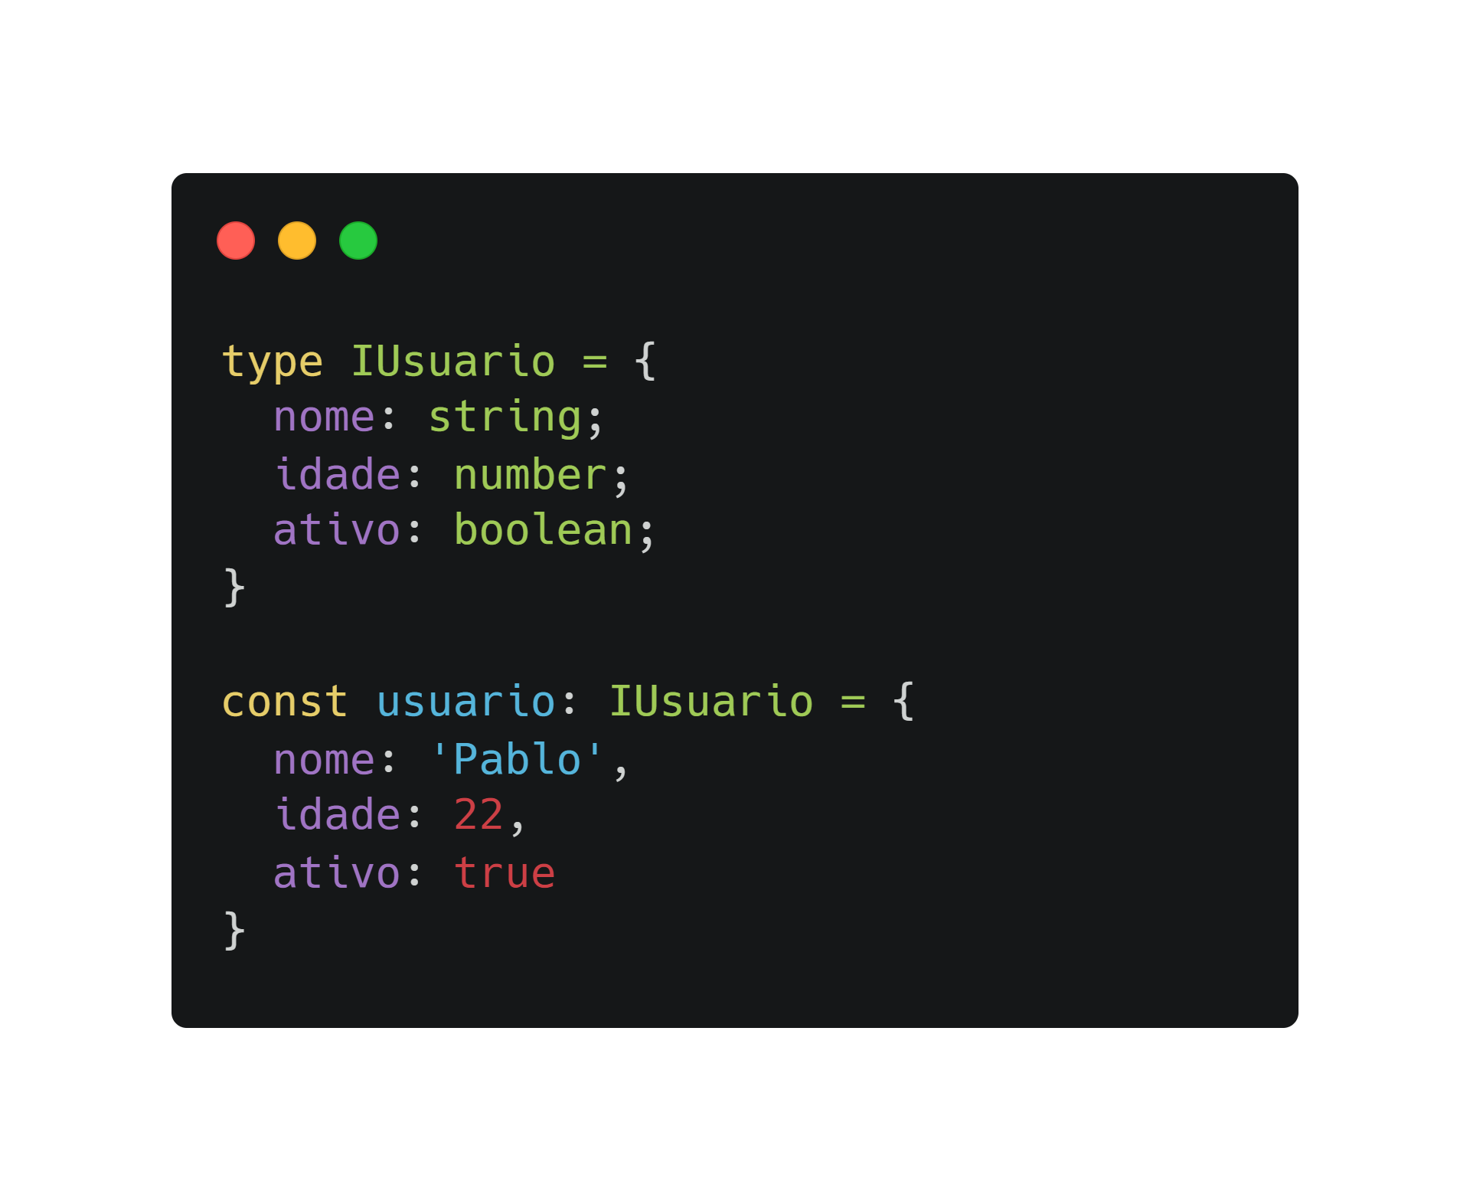
Types

Slide 18
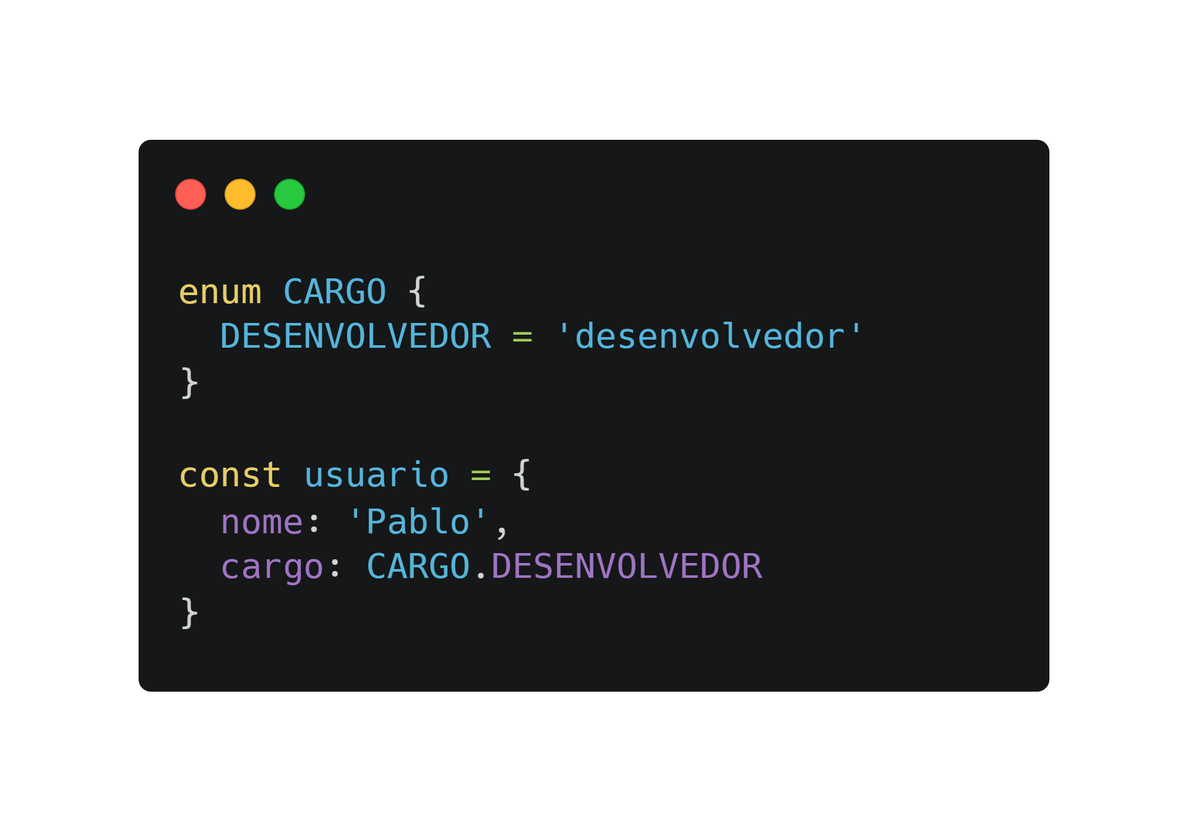
enum

Slide 19
Percurso
Etapa 1
O que é o TypeScript
Etapa 2
O porque usar TypeScript
Etapa 3
Conceitos básicos sobre TS

Slide 20
Links Úteis
Referências:
https://www.typescriptlang.org/

Slide 21

Dúvidas?
> Contem comigo.
> Comunidade Online (Discord)

